Slide 1


Lenguaje de programación
Introducción a la programación en Python
DR© Instituto Tecnológico y de Estudios Superiores de Monterrey

Slide 2




Introducción a Python
Python es poderoso y rápido;
“
Se desempeña bien con los demás;
Corre en todos lados;
Es amigable y fácil de aprender;
Es abierto.
10

Slide 3


Tipos de datos
Son los valores que puede tomar una variable.
Los tipos de datos son los siguientes:
Entero (int)
Real (float)
Texto (str)
Lógicos (bool)

Slide 4

Tipos de datos
Datos numéricos: Pueden representarse de dos formas:
Números enteros, los cuales no tienen componentes fraccionarios y pueden ser positivos o negativos
Números reales, pueden tener cifras decimales y pueden ser positivos o negativos.
Datos alfanuméricos: Son datos que contienen caracteres no numéricos ya sean letras, caracteres especiales (,.=´+) o los dígitos mismos.
Datos Lógicos: Podemos hablar de otro tipo de datos llamado “booleano”, el cual sólo puede tomar uno de dos valores : verdadero o falso.

Slide 5
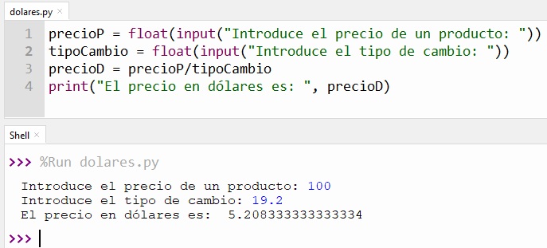
Ejemplo de programa
Python
Programa para convertir a dólares, el precio de un producto que está en pesos:

Slide 6

Thonny
Instala Thonny: https://thonny.org/
Thonny es un entorno de desarrollo integrado (IDE) para el lenguaje Python diseñado para principiantes.

Slide 7
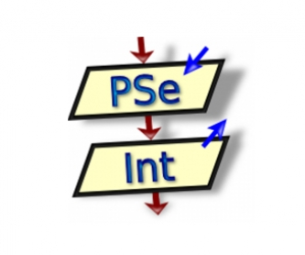
Ejercicios
Elabora un diagrama EPS y un programa en Python para resolver los siguientes problemas:

Slide 8
Ejercicio 1
Convierta el precio de un producto de pesos a dólares, si se tiene el tipo de cambio del dólar y el precio en pesos del producto.
El resultado debe mostrar "El precio del producto en dólares es:" X .
Casos de prueba:
Guarda tu programa: dolares_matricula.py
Precio pesos | Tipo de cambio | Precio dólares
100 | 19.20 | 5.21
78.5 | 19.80 | 3.96
98.6 | 20.01 | 4.93

Slide 9
Ejercicio 2
Calcule el tiempo que se tarda un auto en llegar a un lugar, así como los litros de gasolina que se requieren y su costo en pesos si se tiene la distancia a recorrer en Km, la velocidad en Km por hora, el rendimiento del auto en Km por litro y el precio por litro de la gasolina. El resultado debe mostrar el tiempo, los litros y el costo en pesos.
Recuerda que v = d / t
Guarda tu programa: auto_matricula.py
Casos de prueba:
Distancia | Velocidad | Rendimiento | Precio | Tiempo | Litros | Costo
120 | 100 | 34 | 20 | 1.2 | 3.53 | 70.58
397 | 60 | 56 | 19.5 | 6.61 | 7.09 | 138.24
245 | 34 | 34 | 19.7 | 7.20 | 7.20 | 141.95

Slide 10
Ejercicio 3
Un alumno desea conocer la calificación final de su materia de Programación.
La rúbrica de esta materia se compone de la siguiente manera:
Parcial 1 20%
Parcial 2 35%
Proyecto final 15%
Examen final 30%
Guarda tu programa: calificacion_matricula.py
Casos de prueba:
Parcial 1 | Parcial 2 | Proyecto Final | Examen final | Calificación final
98.5 | 78.5 | 60.7 | 90.6 | 83.46
56.7 | 45.7 | 100 | 67.8 | 62.67
78.6 | 78.6 | 67.5 | 76 | 76.15

Slide 11
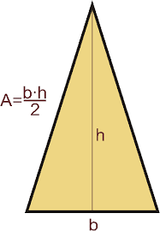
Ejercicio 4
Un estudiante desea conocer el área de un triángulo a partir de la base y la altura.
Guarda como: triangulo_matricula.psc
Casos de prueba:
Base | Altura | Área
3.4 | 6.7 | 11.39
45.3 | 34.9 | 790.48
13.6 | 20.4 | 138.72

Slide 12
Ejercicio 5
Convertir de grados Centígrados a grados Fahrenheit. Digite el número de grados Centígrados que desea convertir a grados Fahrenheit.
F = C*(9/5)+32 (utiliza la fórmula para realizar la conversión).
El resultado debe mostrar: "X grados centígrados corresponden a X grados Fahrenheit".
Guarda tu programa: grados_matricula.py
Casos de prueba :
Grados Centígrados | Grados Fahrenheit
34.6 | 94.28
23.45 | 74.21
2.4 | 36.32

Slide 13
Fuentes para consultar
◇ https://thonny.org/
2

Slide 14

Gracias

